Slide 1
KORUMACI-DEVLETÇİ SANAYİLEŞME 1930-1939
HAZIRLAYAN: M.FURKAN MESTAN

Slide 2
HÜVVİYET DEĞİŞİMİ
1929 Ekonomik buhran ile birlikte dışa açık politikalardan vazgeçilmiş, büyük gümrük duvarları örülmüştür. 1908’de İttihatçıların getirdiği, 1923’te Millicilerin benimsediği iktisat modeli yön değiştirmiş. Sermayedarlar yaratma politikası yerini devlet yatırımları gerçekleştirmeye bırakmıştır.
Mustafa Kemal Atatürk bu yıllarda yurt gezisine çıkmış ve bu yurt gezisinden; eğer bir çözüm üretilmese ekonominin çökmesi an meselesidir sonucuna varmıştır. Bu doğrultuda 1930’lu yıllarda iktisat politikası açısından iki belirleyici özellik vardır. Korumacılık ve devletçilik. Türkiye bu yıllarda dışa kapanarak devlet eliyle bir milli sanayileşme sürecine girmiştir.

Slide 3
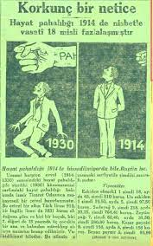

Slide 4

MERKEZ BANKASI’NIN KURULMASI

Slide 5
1930 yılına damgasını vuran ilk adım Cumhuriyet Merkez Bankası’nın kurulması olmuştur. Merkez Bankası’nın kurulmasındaki amaç fiyat istikrarını sağlamaktır. Bu nedenle Merkez Bankası sıkı para politikası izlemiştir. Ancak Türkiye’nin sanayi modeli Devlet Sanayi Ofisi ve Sanayi Kredi Bankasının kurulmasıyla başlamıştır.
Devlet, yabancı sermayenin elinde bulunan altyapı işletmelerini satın alarak devletleştirmeye yönelmiştir. Bu durum aynı zamanda siyasi bağımsızlığın kazanılmasını da amaçlamaktadır.
Millileştirmeler, devletin iktisadi teşekküller kurması ve iktisadi hayatına düzenleyici teşvik ve tedbirler uygulaması şeklinde olmak üzere iki koldan yürütülmüştür.

Slide 6
-Millileştirmeler, en fazla demiryolları, limanlar ile elektrik, havagazı, su, telefon gibi belediye hizmetlerini içeren stratejik alanlarda yoğunlaşmıştır.
-Birkaç ay boyunca devletçiliğe ilk geçiş son derece hızlı olmuştur ve özel iş çevrelerinde önemli endişeler ve direnmeler yaratmıştır.

Slide 7
1. BEŞ YILLIK SANAYİ PLANI
Sovyetlerden gelen uzmanlarla birlikte hazırlanmış olan bu plan, ülke içindeki hammaddeleri kullanarak sanayileşmeyi hedeflemiştir. Plana ayrılan bütçe 44 milyon liradır. Büyük sermaye ve teknoloji gerektiren sanayi devlete bırakıldı. Kurulmasına karar verilen sanayinin üretim kapasitesi ile Türkiye’nin ihtiyaçları ve tüketimi arasında paralellik kurulması hedeflendi. Planda yirmi fabrika kurulması hedeflendi ve ekonomik gelişmenin ülkenin çeşitli bölgelerine dengeli bir şekilde dağıtılması hedeflendi.

Slide 8
1933 yılında uygulanmaya başlanan, ancak 1934 yılında ilan edilen bu plan ile özellikle imalat sanayi ve madencilik alanında kamu yatırımlarının yapılması hedeflenmiştir. Planda, ara malları ve yatırım mallarının üretimine öncelik verilmiştir. Başlıca sanayi dalları: dokuma sanayi (pamuk, kendir, yün), selüloz sanayi, maden sanayi, seramik sanayi ve kimya sanayiidir. Bahsi geçen üretim kolları; pamuklu mensucat, kendir, yün iplik, demir, bakır, kükürt, kağıt, suni ipek, seramik, kimya, sünger, gül yağı, elektrik üretimi, altın ve petroldür.

Slide 9
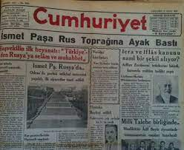
PARASAL KAYNAK YARATMA SORUNU

Slide 10
Birinci beş yıllık sanayi planı için 44 milyon TL bütçe ayrılmıştır. Fakat bu bütçeyi karşılamak için kaynak yaratmak şarttır. Zaten kriz ve ekmek buhranıyla iyice fakirleşen halka yüklenmek hiç doğru olmazdı, bu nedenle 27 Nisan 1932’de Başvekil İsmet İnönü Sovyet Rusya’ya ziyarete gitti. 13 günlük bu ziyareti sonucunda plana finansman bulma sorununa önemli ölçüde kaynak sağlamıştır.

Slide 11
SSCB’nin Türkiye’ye 8.000.000 dolar faizsiz ve 20 yıl içerisinde tarım ürünleriyle ödemeli kredisi, plana ayrılan bütçenin 1/3ünü oluşturmaktaydı. Ayrıca Sovyet Rusya kurulacak fabrikalara teknoloji ve uzman yardımı sağlayacağını belirtti.
SSCB’nin Türkiye’ye vermeyi yükümlendiği kredi önemlidir. 21 Ocak 1934’te imzalanan bu kredi ve teknik yardımla 1934’te Kayseri, 1935’te Nazilli dokuma fabrikaları açılmıştır. Çok daha önemlisi bu kredi 1930’lu yılların ikinci yarısında Almanya ve İngiltere’den alınan kredilere örnek olmuştur.
İngiltere 1936 ve 1938 yıllarında verdiği krediler demir-çelik fabrikasının kurulmasını sağlamıştır.

Slide 12
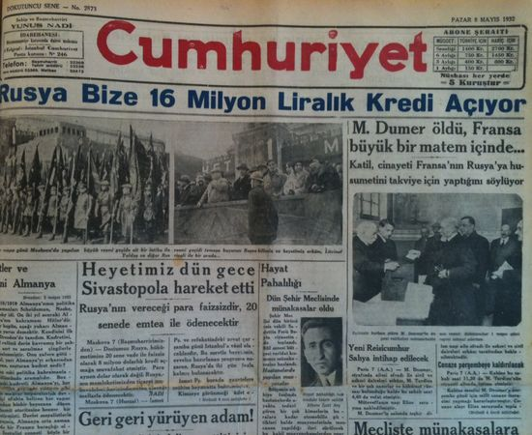

Slide 13
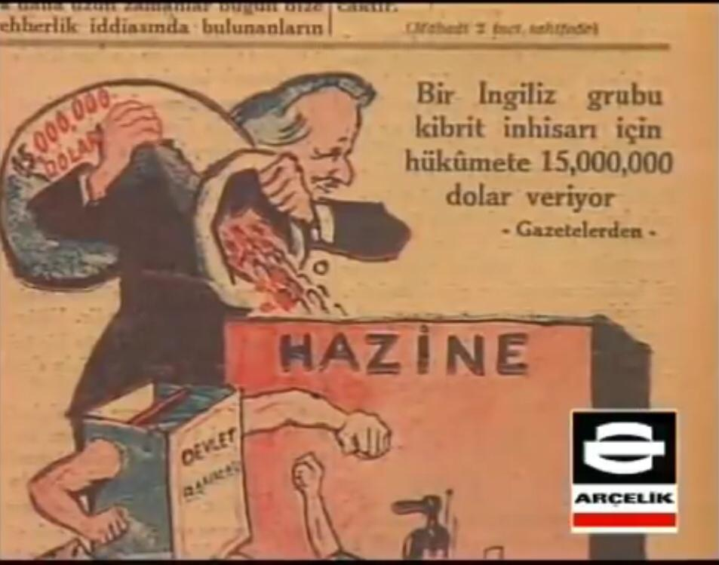

Slide 14
UYGULAMALAR
Plan, birtakım değişikliklerle de olsa uygulanabilmiştir. Uygulanan birinci plana göre; meydana getirilen başlıca sanayi dalları şunlardır:
-Pamuk Mensucat sanayi,
-Karabük Demir Sanayi,
-İzmir Kağıt Sanayi
-Bursa Kamgarn (Merinos ) sanayi
-Toprak Sanayi( Kütahya Seramik, Paşabahçe Şişe ve cam fabrikaları)
-Keçiborlu Kükürt Sanayi
-Kimya Sanayi

Slide 15
Kurulan işletmelerin 13’ü Sümerbank tarafından gerçekleştirilmiştir. Etibank ve Sümerbank’ın özel tasarrufu yatırıma yönlendirmeleri düşünülse de, planda belirtilen yatırımlar için gerekli fonlar kamu tasarruflarıyla sağlanmıştır. Dokuma sanayii yatırımlarının finansmanının tümü SSCB’den olmak üzere Almanya ve İngiltere’den temin edilmiştir. Plan sonucunda hedeflenen dokuz sanayi dalında faaliyete giren yirmi fabrika şunlardır:
- Kimya Sanayii: Gemlik Suni İpek, İzmit Kibrit Asidi ve Isparta Gülyağı fabrikaları,
- Toprak sanayii: Zonguldak Seramik, Paşabahçe Şişe ve Cam, Çimento fabrikaları,
- Demir Sanayii Karabük Fabrikası,
-İzmit Kâğıt ve Selüloz Fabrikası,
- Kamgarn Sanayii; Bursa-Merinos,
- Keçiborlu Kükürt Sanayii,
- Bodrum’da Süngercilik,

Slide 16
- Pamuklu Dokuma Sanayii: Bakırköy, Kayseri, Ereğli, Nazilli, Iğdır İplik ile Malatya İplik ve dokuma fabrikaları,
- Kastamonu’da Kendir Fabrikası kurulmuştur. İzmir Sülfürik Asit fabrikası ile Karabük’teki Klor Fabrikası hariç diğer işletmeler plan dönemi sonunda faaliyete başlamıştır.

Slide 17
 | İHRACAT | İTHALAT | AÇIK(-),FAZLA(+)
1930 | 71,3 | 69,5 | +1,8
1931 | 60,2 | 59,9 | +0,3
1932 | 47,9 | 40,7 | +7,2
1933 | 58 | 45 | +13
1934 | 73 | 68,7 | +4,3
1935 | 76,2 | 70,6 | +5,6
1936 | 93,6 | 73,6 | +20
1937 | 109,2 | 90,5 | +18,7
1938 | 115 | 118,8 | -3,8
1939 | 99,6 | 92,4 | +7,2

Slide 18
Beş temel sektörde toplam 20 fabrikanın kurulması öngörülen planda hedeflerin tümü gerçekleşmese bile önemli bir yol kat edilmiştir. Öncelikle temel tüketim malları olan ve “üç beyaz” olarak anılan dokuma, un ve şekerin yani hafif sanayinin ithal ikamesi gerçekleşmiştir. Devletçiliğin başladığı ve planın uygulandığı dönemde, sanayinin yıllık büyüme hızı ortalama yüzde 6,87 olmuştur. 1929 yılında milli hâsılanın yüzde 9,6’sını oluşturan sanayi kesiminin payı 1939 yılında yüzde 18’e yükselmiştir. Tarım kesiminin ise 1929’da yüzde 51,6 olan milli hâsıladaki payı 1939’da yüzde 39’a gerilemiştir. 1930-1939 döneminin yıllık büyüme hızı da yüzde 6’dır.
Sonuç olarak, Türkiye’nin ilk planlama çalışmaları, uluslararası işbölümünün verdiği role bir tepki olarak kendi gücünü seferber etmeye çalışarak bir özgür kalkınış çabası niteliğini taşımaktadır.

